Slide 1




DESARROLLO DE ADOLESCENTES
¿Qué son las masculinidades?
Desde el momento en que nacemos se nos asignan expectativas, valores y normas de acuerdo al sexo al que pertenecemos.
En los hombres la masculinidad se define como el conjunto de atributos, comportamientos, valores y conductas que son características de ser hombre en una sociedad y tiempo determinado.
Sin embargo no existe una sola forma de ser hombre, cada individuo va adquiriendo su propias conductas, por lo que no se puede hablar de masculinidad, si no de masculinidades.

Slide 2
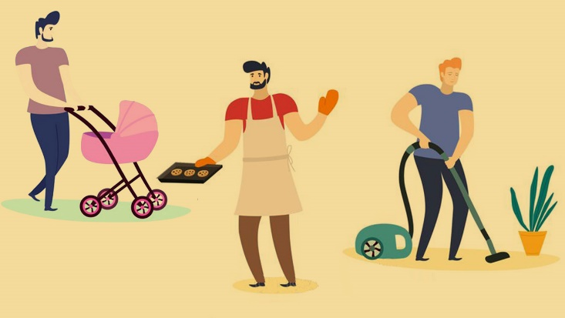
DESARROLLO DE ADOLESCENTES
¿Cómo deben ser las mujeres y cómo deben ser los hombres?
La cultura en que vivimos tiende a crear una imagen rígida y normativa de cómo debe ser un hombre y cómo debe ser una mujer.
La realidad nos muestra constantemente que no existe una sola manera de ser hombre o de ser mujer, sino múltiples formas, y todas ellas son válidas y merecen respeto y un espacio de participación en la sociedad.

Slide 3
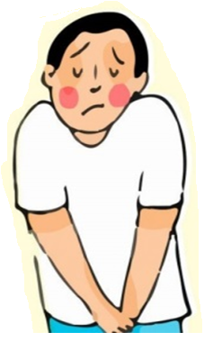
DESARROLLO DE ADOLESCENTES
¿Qué es la masculinidad hegemónica?
Es cuando los hombres somos educados para no expresas nuestras emociones, no demostrar miedo, demostrar siempre que somos fuertes y no valorar a la mujer.

